Slide 1
CO2-Bilanzen für Wohngebäude
Zielgruppen:
Größere Kommunen,
Bundesländer,
Bundesrepublik Deutschland
19.3.2019
Dr. Johannes D. Hengstenberg
Co2online gGmbH / SEnerCon GmbH
Hochkirchstraße 11
10829 Berlin

Slide 2
Teil 1: Grundlegendes

Slide 3
Der Markenkern von co2online: Die Einheit von Beratung und Befragung
Hausbe-
sitzer,
Mieter
beraten
befragen
co2online

Slide 4
2,4 Mio. Gebäude-datensätze 2002 - 2018

Slide 5
Wir wissen, wie sich die CO₂-Emissionen entwickeln

Slide 6
Wir wissen
nicht,
warum…

Slide 7
Wir errechnen Ergebnisse,
keine
Erkenntnisse…

Slide 8
Erkenntnisse sind aber unerlässlich für den Klimaschutz

Slide 9
Oder anders: die Politik versucht, einen Gegen-stand zu steuern,

Slide 10
den sie nicht versteht.

Slide 11
Die CO₂-Bilanzen von co2online helfen der Politik, die Dynamik…

Slide 12
der CO₂-Entwicklung in Gebäuden zu verstehen

Slide 13
Teil 2:
Die Konstruktion von CO₂-Bilanzen

Slide 14
CO2-Bilanz der Wohngebäude in Ulm: Einflussfaktoren
Zubau
Bestand
Zubau
Zahl
Zubau
Fläche
Zubau
Effizienz
Mod
Rate
Mod
Fläche
Mod
Wirk
Bestand
ruhend
ET Wahl Zubau
ET-Wahl Bestand
HEV
ET Mix
ET Mix Bestand
ET CO2
Gehalt
CO2-Bilanz

Slide 15
Rechenweg: Teil 1 - CO2-Bilanz von Mehrfamilienhäusern in Hamburg
Spezifischer Heizenergieverbrauch von MFH 2002 – 2018 – Quelle: SEnerCon Datenbank 10.000 eigene Datensätze für Hamburg –
Variante 1: nicht witterungsbereinigt
Variante 2: witterungsbereinigt
Ergebnis: Heizenergieverbrauch von MFH 2002 – 2018 – Quelle: SEnerCon Datenbank 10.000 Datensätze für Hamburg
Nutzflächen von MFH in Hamburg 2004 – 2017, Quelle: Statistikamt Hamburg, Hochbautätigkeit und Wohnungsbestand, F II 1, 2, 4 - j 04 H - F II 1, 2, 4 - j 17 H - 2002, 2003, 2018 geschätzt
Energieträgerproportion (Verbrauch) von MFH 2002 – 2018 – Quelle: SEnerCon Datenbank 10.000 eigene Datensätze
Ergebnis: Heizenergieverbrauch von MFH 2002 – 2018 nach Energieträgern
Emissionsfaktoren der relevanten Energieträger für Hamburg / Deutschland, Quellen: Klimaschutz-Leitstelle Hamburg und UBA
Ergebnis 1:CO2-Emissionen aus der Beheizung von MFH 2002 – 2018 insgesamt
Ergebnis 2:CO2-Emissionen aus der Beheizung von MFH 2002 – 2018 nach Energie-trägern

Slide 16
Rechenweg: Teil 2 - CO2-Bilanz von 1-2 Familienhäusern in Hamburg
Spezifischer Heizenergieverbrauch von 1-2 FH 2002 – 2018 – Quelle: SEnerCon Datenbank 20.000 eigene Datensätze für Hamburg
Variante 1: nicht witterungsbereinigt
Variante 2: witterungsbereinigt
Ergebnis: Heizenergieverbrauch von 1-2 FH 2002 – 2018 – Quelle: SEnerCon Datenbank 10.000 Datensätze für Hamburg
Durchschnittliche Nutzflächen von 1-2 FH in Hamburg 2002 – 2018 – Quelle: 20.000 eigene Datensätze für Hamburg
Energieträgerproportion (Verbrauch) von 1-2 FH 2002 – 2018 – Quelle: SEnerCon Datenbank 10.000 eigene Datensätze
Anzahl von 1-2 FH in Hamburg 2004 – 2017, Quelle: Statistikamt Hamburg, Hochbautätigkeit und Wohnungsbestand, F II 1, 2, 4 - j 04 H - F II 1, 2, 4 - j 17 H - 2002, 2003, 2018 geschätzt
Ergebnis: Heizenergieverbrauch von 1-2 FH 2002 – 2018 nach Energieträgern
Emissionsfaktoren der relevanten Energieträger für Hamburg / Deutschland, Quellen: Klimaschutz-Leitstelle Hamburg und UBA
Ergebnis 1: CO2-Emissionen aus der Beheizung von 1-2 FH 2002 – 2018 insgesamt
Ergebnis 2: CO2-Emissionen aus der Beheizung von 1-2 FH 2002 – 2018 nach Energieträgern

Slide 17
Rechenweg: Teil 3 - CO2-Bilanz von 1-2 und Mehrfamilienhäusern in Hamburg
Grundlage 1: CO2-Emissionen aus der Beheizung von MFH 2002 – 2018 insgesamt
Ergebnis: CO2-Emissionen aus der Beheizung von Wohngebäuden in Hamburg
Grundlage 2: CO2-Emissionen aus der Beheizung von 1-2 FH 2002 – 2018 insgesamt
Grundlage 1: CO2-Emissionen aus der Beheizung von MFH 2002 – 2018 nach Energieträgern
Ergebnis: CO2-Emissionen aus der Beheizung von Wohngebäuden in Hamburg nach Energieträgern
Grundlage 2: CO2-Emissionen aus der Beheizung von 1-2 FH 2002 – 2018 nach Energieträgern

Slide 18
Teil 3: Empirische Grundlagen

Slide 20
1-2 FH, Vollzug der EnEV in Hamburg

Slide 21
Vollzug der EnEV bei neu errichteten Mehrfamiliengebäuden in München: Durchschnitt

Slide 22
Zum Vergleich: Vollzug der EnEV bei neu errichteten Mehr- familienhäusern in Deutschland insgesamt: Durchschnitt

Slide 23
Energieträgerwahl bei neu errichteten Mehrfamiliengebäu-den in München nach beheizter Fläche

Slide 24
Teil 4: Inhaltsver-zeichnis zu Hamburg

Slide 25
Hamburg, Wohngebäude, CO₂-Emissionen aus Beheizung 2002 – 2018
Hamburg, Wohngebäude, CO₂-Emissionen aus Beheizung 2002 - 2018 in Mio. t
Hamburg, Wohngebäude, CO₂-Emissionen aus Beheizung 2002 - 2018 nach Energieträgern, Anteile in Mio. t CO₂
Hamburg, Wohngebäude, Emissionen aus Beheizung 2002 - 2018 nach Energieträgern, Anteile in %
Hamburg, Wohngebäude, flächenbezogener Heizenergieverbrauchs und beheizte Wohnfläche 2002 - 2018
Hamburg, Wohngebäude, CO₂-Emissionen aus Beheizung 2002 - 2018 nach Energieträgern, Anteile in Mio. t CO₂
Hamburg, Wohngebäude, CO2-Emissionen aus Beheizung 2002 - 2018 nach Energieträgern, Anteile in %
Hamburg, 1-2 Familiengebäude, CO2-Emissionen aus Beheizung 2002 – 2008
Hamburg, 1-2 Familiengebäude, CO2-Emissionen aus Beheizung 2002 - 2018 in Mio. t
Hamburg, 1-2 Familiengebäude, CO2-Emissionen aus Beheizung 2002 - 2018 nach Energieträgern, Anteile in Mio. t CO2
Hamburg, 1-2 Familiengebäude, CO2-Emissionen aus Beheizung 2002 - 2018 nach Energieträgern, Anteile in %
Hamburg, 1-2 Familiengebäude, flächenbezogener Heizenergieverbrauch und beheizte Wohnfläche 2002 - 2018
Hamburg, 1-2 Familiengebäude, CO2-Emissionen aus Beheizung 2002 - 2018 nach Energieträgern, Anteile Mio. t CO2
Hamburg, 1-2 Familiengebäude, CO2-Emissionen aus Beheizung 2002 - 2018 nach Energieträgern, Anteile in %
Hamburg, Wohngebäude, CO₂-Emissionen aus Beheizung 2002 – 2018
Hamburg, Wohngebäude, CO₂-Emissionen aus Beheizung 2002 – 2018
Hamburg, Wohngebäude, CO₂-Emissionen aus Beheizung 2002 - 2018 in Mio. t
Hamburg, Wohngebäude, CO₂-Emissionen aus Beheizung 2002 - 2018 nach Energieträgern, Anteile in Mio. t CO₂
Hamburg, Wohngebäude, Emissionen aus Beheizung 2002 - 2018 nach Energieträgern, Anteile in %
Hamburg, Wohngebäude, flächenbezogener Heizenergieverbrauchs und beheizte Wohnfläche 2002 - 2018
Hamburg, Wohngebäude, CO₂-Emissionen aus Beheizung 2002 - 2018 nach Energieträgern, Anteile in Mio. t CO₂
Hamburg, Wohngebäude, CO2-Emissionen aus Beheizung 2002 - 2018 nach Energieträgern, Anteile in %
Hamburg, 1-2 Familiengebäude, CO2-Emissionen aus Beheizung 2002 – 2008
Hamburg, 1-2 Familiengebäude, CO2-Emissionen aus Beheizung 2002 - 2018 in Mio. t
Hamburg, 1-2 Familiengebäude, CO2-Emissionen aus Beheizung 2002 - 2018 nach Energieträgern, Anteile in Mio. t CO2
Hamburg, 1-2 Familiengebäude, CO2-Emissionen aus Beheizung 2002 - 2018 nach Energieträgern, Anteile in %
Hamburg, 1-2 Familiengebäude, flächenbezogener Heizenergieverbrauch und beheizte Wohnfläche 2002 - 2018
Hamburg, 1-2 Familiengebäude, CO2-Emissionen aus Beheizung 2002 - 2018 nach Energieträgern, Anteile Mio. t CO2
Hamburg, 1-2 Familiengebäude, CO2-Emissionen aus Beheizung 2002 - 2018 nach Energieträgern, Anteile in %
Hamburg, Mehrfamiliengebäude, CO₂-Emissionen aus Beheizung 2002 – 2008
Hamburg, Mehrfamiliengebäude, CO₂-Emissionen aus Beheizung 2002 - 2018 in Mio. t
Hamburg, Mehrfamiliengebäude, CO₂-Emissionen aus Beheizung 2002 - 2018 nach Energieträgern, Anteile in Mio. t CO₂
Hamburg, Mehrfamiliengebäude, CO₂-Emissionen aus Beheizung 2002 - 2018 nach Energieträgern, Anteile in %
Hamburg, Mehrfamiliengebäude, flächenbezogener Heizenergieverbrauch und beheizte Wohnfläche 2002 - 2018
Hamburg, Mehrfamiliengebäude, CO₂-Emissionen aus Beheizung 2002 - 2018 nach Energieträgern, Anteile in Mio. t CO₂
Hamburg, Mehrfamiliengebäude, CO₂-Emissionen aus Beheizung 2002 - 2018 nach Energieträgern, Anteile in %

Slide 26
Hamburg, Wohngebäude, CO₂-Emissionen aus Beheizung 2002 – 2018
Hamburg, Wohngebäude, CO₂-Emissionen aus Beheizung 2002 - 2018 in Mio. t
Hamburg, Wohngebäude, CO₂-Emissionen aus Beheizung 2002 - 2018 nach Energieträgern, Anteile in Mio. t CO₂
Hamburg, Wohngebäude, Emissionen aus Beheizung 2002 - 2018 nach Energieträgern, Anteile in %
Hamburg, Wohngebäude, flächenbezogener Heizenergieverbrauchs und beheizte Wohnfläche 2002 - 2018
Hamburg, Wohngebäude, CO₂-Emissionen aus Beheizung 2002 - 2018 nach Energieträgern, Anteile in Mio. t CO₂
Hamburg, Wohngebäude, CO2-Emissionen aus Beheizung 2002 - 2018 nach Energieträgern, Anteile in %
Hamburg, 1-2 Familiengebäude, CO2-Emissionen aus Beheizung 2002 – 2008
Hamburg, 1-2 Familiengebäude, CO2-Emissionen aus Beheizung 2002 - 2018 in Mio. t
Hamburg, 1-2 Familiengebäude, CO2-Emissionen aus Beheizung 2002 - 2018 nach Energieträgern, Anteile in Mio. t CO2
Hamburg, 1-2 Familiengebäude, CO2-Emissionen aus Beheizung 2002 - 2018 nach Energieträgern, Anteile in %
Hamburg, 1-2 Familiengebäude, flächenbezogener Heizenergieverbrauch und beheizte Wohnfläche 2002 - 2018
Hamburg, 1-2 Familiengebäude, CO2-Emissionen aus Beheizung 2002 - 2018 nach Energieträgern, Anteile Mio. t CO2
Hamburg, 1-2 Familiengebäude, CO2-Emissionen aus Beheizung 2002 - 2018 nach Energieträgern, Anteile in %
Hamburg, Wohngebäude, CO₂-Emissionen aus Beheizung 2002 – 2018
Hamburg, Wohngebäude, Heizenergieverbrauch 2002 – 2018
Hamburg, Wohngebäude, Heizenergieverbrauch 2002 - 2018 in TWh
Hamburg, Wohngebäude, Heizenergieverbrauch 2002 - 2018 nach Energieträgern, Anteile in TWh
Hamburg, Wohngebäude, Heizenergieverbrauch 2002 - 2018 nach Energieträgern, Anteile in %
Hamburg, Wohngebäude, flächenbezogener Heizenergieverbrauch und beheizte Wohnfläche 2002 - 2018
Hamburg, Wohngebäude, Heizenergieverbrauch 2002 - 2018 nach Energieträgern, Anteile in TWh
Hamburg, Wohngebäude, Heizenergieverbrauch 2002 - 2018 nach Energieträgern, Anteile in %
Hamburg, Wohngebäude, flächenbezogener Heizenergieverbrauch, beheizte Fläche und Heizenergieverbrauch 2002 - 2018
Hamburg, 1-2 Famliengebäude, Heizenergieverbrauch 2002 – 2018
Hamburg, 1-2 Familiengebäude, Heizenergieverbrauch 2002 - 2018 in TWh
Hamburg, 1-2 Familiengebäude, Heizenergieverbrauch 2002 - 2018 nach Energieträgern, Anteile in TWh
Hamburg, 1-2 Familiengebäude, Heizenergieverbrauch 2002 - 2018 nach Energieträgern, Anteile in %
Hamburg, 1-2 Familiengebäude, flächenbezogener Heizenergieverbrauch und beheizte Wohnfläche 2002 - 2018
Hamburg, 1-2 Familiengebäude, Heizenergieverbrauch 2002 - 2018 nach Energieträgern, Anteile in TWh
Hamburg, 1-2 Familiengebäude, Heizenergieverbrauch 2002 - 2018 nach Energieträgern, Anteile in %
Hamburg, 1-2 Familiengebäude, flächenbezogener Heizenergieverbrauch, beheizte Fläche und Heizenergieverbrauch 2002 – 2018
Hamburg, Mehrfamiliengebäude, Heizenergieverbrauch 2002 – 2018
Hamburg, Mehrfamiliengebäude, Heizenergieverbrauch 2002 - 2018 in TWh
Hamburg, Mehrfamiliengebäude, Heizenergieverbrauch 2002 - 2018 nach Energieträgern, Anteile in TWh
Hamburg, Mehrfamiliengebäude, Heizenergieverbrauch 2002 - 2018 nach Energieträgern, Anteile in %
Hamburg, Mehrfamiliengebäude, flächenbezogener Heizenergieverbrauch und beheizte Wohnfläche 2002 - 2018
Hamburg, Mehrfamiliengebäude, Heizenergieverbrauch 2002 - 2018 nach Energieträgern, Anteile in TWh
Hamburg, Mehrfamiliengebäude, Heizenergieverbrauch 2002 - 2018 nach Energieträgern, Anteile in %
Hamburg, Mehrfamiliengebäude, flächenbezogener Heizenergieverbrauch, beheizte Fläche und Heizenergieverbrauch 2002 – 2018

Slide 27
Hamburg, Wohngebäude, CO₂-Emissionen aus Beheizung 2002 – 2018
Hamburg, Wohngebäude, CO₂-Emissionen aus Beheizung 2002 - 2018 in Mio. t
Hamburg, Wohngebäude, CO₂-Emissionen aus Beheizung 2002 - 2018 nach Energieträgern, Anteile in Mio. t CO₂
Hamburg, Wohngebäude, Emissionen aus Beheizung 2002 - 2018 nach Energieträgern, Anteile in %
Hamburg, Wohngebäude, flächenbezogener Heizenergieverbrauchs und beheizte Wohnfläche 2002 - 2018
Hamburg, Wohngebäude, CO₂-Emissionen aus Beheizung 2002 - 2018 nach Energieträgern, Anteile in Mio. t CO₂
Hamburg, Wohngebäude, CO2-Emissionen aus Beheizung 2002 - 2018 nach Energieträgern, Anteile in %
Hamburg, 1-2 Familiengebäude, CO2-Emissionen aus Beheizung 2002 – 2008
Hamburg, 1-2 Familiengebäude, CO2-Emissionen aus Beheizung 2002 - 2018 in Mio. t
Hamburg, 1-2 Familiengebäude, CO2-Emissionen aus Beheizung 2002 - 2018 nach Energieträgern, Anteile in Mio. t CO2
Hamburg, 1-2 Familiengebäude, CO2-Emissionen aus Beheizung 2002 - 2018 nach Energieträgern, Anteile in %
Hamburg, 1-2 Familiengebäude, flächenbezogener Heizenergieverbrauch und beheizte Wohnfläche 2002 - 2018
Hamburg, 1-2 Familiengebäude, CO2-Emissionen aus Beheizung 2002 - 2018 nach Energieträgern, Anteile Mio. t CO2
Hamburg, 1-2 Familiengebäude, CO2-Emissionen aus Beheizung 2002 - 2018 nach Energieträgern, Anteile in %
Hamburg, Wohngebäude, CO₂-Emissionen aus Beheizung 2002 – 2018
Hamburg, Wohngebäude, CO2-Emissionen aus Beheizung 2002 – 2018, witterungsbereinigt
Hamburg, Wohngebäude, CO2-Emissionen aus Beheizung 2002 - 2018 in Mio. t, witterungsbereinigt
Hamburg, Wohngebäude, CO2-Emissionen aus Beheizung 2002 - 2018 nach Energieträgern, Anteile in Mio. t CO2, witterungsbereinigt
Hamburg, Wohngebäude, Emissionen aus Beheizung 2002 - 2018 nach Energieträgern, Anteile in %, witterungsbereinigt
Hamburg, Wohngebäude, flächenbezogener Heizenergieverbrauchs und beheizte Wohnfläche 2002 - 2018, witterungsbereinigt
Hamburg, Wohngebäude, CO2-Emissionen aus Beheizung 2002 - 2018 nach Energieträgern, Anteile in Mio. t CO2, witterungsbereinigt
Hamburg, Wohngebäude, CO2-Emissionen aus Beheizung 2002 - 2018 nach Energieträgern, Anteile in %, witterungsbereinigt
Hamburg, 1-2 Familiengebäude, CO2-Emissionen aus Beheizung 2002 – 2008, witterungsbereinigt
Hamburg, 1-2 Familiengebäude, CO2-Emissionen aus Beheizung 2002 - 2018 in Mio. t, witterungsbereinigt
Hamburg, 1-2 Familiengebäude, CO2-Emissionen aus Beheizung 2002 - 2018 nach Energieträgern, Anteile in Mio. t CO2, witterungsbereinigt
Hamburg, 1-2 Familiengebäude, CO2-Emissionen aus Beheizung 2002 - 2018 nach Energieträgern, Anteile in %, witterungsbereinigt
Hamburg, 1-2 Familiengebäude, flächenbezogener Heizenergieverbrauch und beheizte Wohnfläche 2002 - 2018, witterungsbereinigt
Hamburg, 1-2 Familiengebäude, CO2-Emissionen aus Beheizung 2002 - 2018 nach Energieträgern, Anteile Mio. t CO2, witterungsbereinigt
Hamburg, 1-2 Familiengebäude, CO2-Emissionen aus Beheizung 2002 - 2018 nach Energieträgern, Anteile in %, witterungsbereinigt
Hamburg, Mehrfamiliengebäude, CO2-Emissionen aus Beheizung 2002 – 2008, witterungsbereinigt
Hamburg, Mehrfamiliengebäude, CO2-Emissionen aus Beheizung 2002 - 2018 in Mio. t, witterungsbereinigt
Hamburg, Mehrfamiliengebäude, CO2-Emissionen aus Beheizung 2002 - 2018 nach Energieträgern, Anteile in Mio. t CO2, witterungsbereinigt
Hamburg, Mehrfamiliengebäude, CO2-Emissionen aus Beheizung 2002 - 2018 nach Energieträgern, Anteile in %, witterungsbereinigt
Hamburg, Mehrfamiliengebäude, flächenbezogener Heizenergieverbrauch und beheizte Wohnfläche 2002 - 2018, witterungsbereinigt
Hamburg, Mehrfamiliengebäude, CO2-Emissionen aus Beheizung 2002 - 2018 nach Energieträgern, Anteile Mio. t CO2, witterungsbereinigt
Hamburg, Mehrfamiliengebäude, CO2-Emissionen aus Beheizung 2002 - 2018 nach Energieträgern, Anteile in %, witterungsbereinigt

Slide 28
Hamburg, Wohngebäude, Heizenergieverbrauch 2002 – 2018, witterungsbereinigt
Hamburg, Wohngebäude, Heizenergieverbrauch 2002 - 2018 in TWh, witterungsbereinigt
Hamburg, Wohngebäude, Heizenergieverbrauch 2002 - 2018 nach Energieträgern, Anteile in TWh, witterungsbereinigt
Hamburg, Wohngebäude, Heizenergieverbrauch 2002 - 2018 nach Energieträgern, Anteile in %, witterungsbereinigt
Hamburg, Wohngebäude, flächenbezogener Heizenergieverbrauch und beheizte Wohnfläche 2002 - 2018, witterungsbereinigt
Hamburg, Wohngebäude, Heizenergieverbrauch 2002 - 2018 nach Energieträgern, Anteile in TWh, witterungsbereinigt
Hamburg, Wohngebäude, Heizenergieverbrauch 2002 - 2018 nach Energieträgern, Anteile in %, witterungsbereinigt
Hamburg, Wohngebäude, flächenbezogener Heizenergieverbrauch, beheizte Fläche und Heizenergieverbrauch 2002 - 2018, witterungsbereinigt
Hamburg, 1-2 Famliengebäude, Heizenergieverbrauch 2002 – 2018, witterungsbereinigt
Hamburg, 1-2 Familiengebäude, Heizenergieverbrauch 2002 - 2018 in TWh, witterungsbereinigt
Hamburg, 1-2 Familiengebäude, Heizenergieverbrauch 2002 - 2018 nach Energieträgern, Anteile in TWh, witterungsbereinigt
Hamburg, 1-2 Familiengebäude, Heizenergieverbrauch 2002 - 2018 nach Energieträgern, Anteile in %, witterungsbereinigt
Hamburg, 1-2 Familiengebäude, flächenbezogener Heizenergieverbrauch und beheizte Wohnfläche 2002 - 2018, witterungsbereinigt
Hamburg, 1-2 Familiengebäude, Heizenergieverbrauch 2002 - 2018 nach Energieträgern, Anteile in TWh, witterungsbereinigt
Hamburg, 1-2 Familiengebäude, Heizenergieverbrauch 2002 - 2018 nach Energieträgern, Anteile in %, witterungsbereinigt
Hamburg, 1-2 Familiengebäude, flächenbezogener Heizenergieverbrauch, beheizte Fläche und Heizenergieverbrauch 2002 – 2018, witterungsbereinigt
Hamburg, Mehrfamiliengebäude, Heizenergieverbrauch 2002 – 2018, witterungsbereinigt
Hamburg, Mehrfamiliengebäude, Heizenergieverbrauch 2002 - 2018 in TWh, witterungsbereinigt
Hamburg, Mehrfamiliengebäude, Heizenergieverbrauch 2002 - 2018 nach Energieträgern, Anteile in TWh, witterungsbereinigt
Hamburg, Mehrfamiliengebäude, Heizenergieverbrauch 2002 - 2018 nach Energieträgern, Anteile in %, witterungsbereinigt
Hamburg, Mehrfamiliengebäude, flächenbezogener Heizenergieverbrauch und beheizte Wohnfläche 2002 - 2018, witterungsbereinigt
Hamburg, Mehrfamiliengebäude, Heizenergieverbrauch 2002 - 2018 nach Energieträgern, Anteile in TWh, witterungsbereinigt
Hamburg, Mehrfamiliengebäude, Heizenergieverbrauch 2002 - 2018 nach Energieträgern, Anteile in %, witterungsbereinigt
Hamburg, Mehrfamiliengebäude, flächenbezogener Heizenergieverbrauch, beheizte Fläche und Heizenergieverbrauch 2002 – 2018, witterungsbereinigt
Emissionskoeffizienten für Hamburg
Erste Schlussfolgerungen
Prognose für 2050
Der Beitrag von 1-2 Familienhäusern und Mehrfamilienhäusern zum Klimaschutz
Der Einfluss des Flächenwachstums auf die CO2-Emissionen der Gebäude
Der Einfluss sinkender Emissionskoeffizienten auf die CO2-Emissionen der Gebäude
Hamburg, Wohngebäude, CO₂-Emissionen aus Beheizung 2002 – 2018
Hamburg, Wohngebäude, Heizenergieverbrauch 2002 – 2018, witterungsbereinigt
Hamburg, Wohngebäude, Heizenergieverbrauch 2002 - 2018 in TWh, witterungsbereinigt
Hamburg, Wohngebäude, Heizenergieverbrauch 2002 - 2018 nach Energieträgern, Anteile in TWh, witterungsbereinigt
Hamburg, Wohngebäude, Heizenergieverbrauch 2002 - 2018 nach Energieträgern, Anteile in %, witterungsbereinigt
Hamburg, Wohngebäude, flächenbezogener Heizenergieverbrauch und beheizte Wohnfläche 2002 - 2018, witterungsbereinigt
Hamburg, Wohngebäude, Heizenergieverbrauch 2002 - 2018 nach Energieträgern, Anteile in TWh, witterungsbereinigt
Hamburg, Wohngebäude, Heizenergieverbrauch 2002 - 2018 nach Energieträgern, Anteile in %, witterungsbereinigt
Hamburg, Wohngebäude, flächenbezogener Heizenergieverbrauch, beheizte Fläche und Heizenergieverbrauch 2002 - 2018, witterungsbereinigt
Hamburg, 1-2 Famliengebäude, Heizenergieverbrauch 2002 – 2018, witterungsbereinigt
Hamburg, 1-2 Familiengebäude, Heizenergieverbrauch 2002 - 2018 in TWh, witterungsbereinigt
Hamburg, 1-2 Familiengebäude, Heizenergieverbrauch 2002 - 2018 nach Energieträgern, Anteile in TWh, witterungsbereinigt
Hamburg, 1-2 Familiengebäude, Heizenergieverbrauch 2002 - 2018 nach Energieträgern, Anteile in %, witterungsbereinigt
Hamburg, 1-2 Familiengebäude, flächenbezogener Heizenergieverbrauch und beheizte Wohnfläche 2002 - 2018, witterungsbereinigt
Hamburg, 1-2 Familiengebäude, Heizenergieverbrauch 2002 - 2018 nach Energieträgern, Anteile in TWh, witterungsbereinigt
Hamburg, 1-2 Familiengebäude, Heizenergieverbrauch 2002 - 2018 nach Energieträgern, Anteile in %, witterungsbereinigt
Hamburg, 1-2 Familiengebäude, flächenbezogener Heizenergieverbrauch, beheizte Fläche und Heizenergieverbrauch 2002 – 2018, witterungsbereinigt
Hamburg, Mehrfamiliengebäude, Heizenergieverbrauch 2002 – 2018, witterungsbereinigt
Hamburg, Mehrfamiliengebäude, Heizenergieverbrauch 2002 - 2018 in TWh, witterungsbereinigt
Hamburg, Mehrfamiliengebäude, Heizenergieverbrauch 2002 - 2018 nach Energieträgern, Anteile in TWh, witterungsbereinigt
Hamburg, Mehrfamiliengebäude, Heizenergieverbrauch 2002 - 2018 nach Energieträgern, Anteile in %, witterungsbereinigt
Hamburg, Mehrfamiliengebäude, flächenbezogener Heizenergieverbrauch und beheizte Wohnfläche 2002 - 2018, witterungsbereinigt
Hamburg, Mehrfamiliengebäude, Heizenergieverbrauch 2002 - 2018 nach Energieträgern, Anteile in TWh, witterungsbereinigt
Hamburg, Mehrfamiliengebäude, Heizenergieverbrauch 2002 - 2018 nach Energieträgern, Anteile in %, witterungsbereinigt
Hamburg, Mehrfamiliengebäude, flächenbezogener Heizenergieverbrauch, beheizte Fläche und Heizenergieverbrauch 2002 – 2018, witterungsbereinigt

Slide 29
Hamburg, Wohngebäude, Heizenergieverbrauch 2002 – 2018, witterungsbereinigt
Hamburg, Wohngebäude, Heizenergieverbrauch 2002 - 2018 in TWh, witterungsbereinigt
Hamburg, Wohngebäude, Heizenergieverbrauch 2002 - 2018 nach Energieträgern, Anteile in TWh, witterungsbereinigt
Hamburg, Wohngebäude, Heizenergieverbrauch 2002 - 2018 nach Energieträgern, Anteile in %, witterungsbereinigt
Hamburg, Wohngebäude, flächenbezogener Heizenergieverbrauch und beheizte Wohnfläche 2002 - 2018, witterungsbereinigt
Hamburg, Wohngebäude, Heizenergieverbrauch 2002 - 2018 nach Energieträgern, Anteile in TWh, witterungsbereinigt
Hamburg, Wohngebäude, Heizenergieverbrauch 2002 - 2018 nach Energieträgern, Anteile in %, witterungsbereinigt
Hamburg, Wohngebäude, flächenbezogener Heizenergieverbrauch, beheizte Fläche und Heizenergieverbrauch 2002 - 2018, witterungsbereinigt
Hamburg, 1-2 Famliengebäude, Heizenergieverbrauch 2002 – 2018, witterungsbereinigt
Hamburg, 1-2 Familiengebäude, Heizenergieverbrauch 2002 - 2018 in TWh, witterungsbereinigt
Hamburg, 1-2 Familiengebäude, Heizenergieverbrauch 2002 - 2018 nach Energieträgern, Anteile in TWh, witterungsbereinigt
Hamburg, 1-2 Familiengebäude, Heizenergieverbrauch 2002 - 2018 nach Energieträgern, Anteile in %, witterungsbereinigt
Hamburg, 1-2 Familiengebäude, flächenbezogener Heizenergieverbrauch und beheizte Wohnfläche 2002 - 2018, witterungsbereinigt
Hamburg, 1-2 Familiengebäude, Heizenergieverbrauch 2002 - 2018 nach Energieträgern, Anteile in TWh, witterungsbereinigt
Hamburg, 1-2 Familiengebäude, Heizenergieverbrauch 2002 - 2018 nach Energieträgern, Anteile in %, witterungsbereinigt
Hamburg, 1-2 Familiengebäude, flächenbezogener Heizenergieverbrauch, beheizte Fläche und Heizenergieverbrauch 2002 – 2018, witterungsbereinigt
Hamburg, Mehrfamiliengebäude, Heizenergieverbrauch 2002 – 2018, witterungsbereinigt
Hamburg, Mehrfamiliengebäude, Heizenergieverbrauch 2002 - 2018 in TWh, witterungsbereinigt
Hamburg, Mehrfamiliengebäude, Heizenergieverbrauch 2002 - 2018 nach Energieträgern, Anteile in TWh, witterungsbereinigt
Hamburg, Mehrfamiliengebäude, Heizenergieverbrauch 2002 - 2018 nach Energieträgern, Anteile in %, witterungsbereinigt
Hamburg, Mehrfamiliengebäude, flächenbezogener Heizenergieverbrauch und beheizte Wohnfläche 2002 - 2018, witterungsbereinigt
Hamburg, Mehrfamiliengebäude, Heizenergieverbrauch 2002 - 2018 nach Energieträgern, Anteile in TWh, witterungsbereinigt
Hamburg, Mehrfamiliengebäude, Heizenergieverbrauch 2002 - 2018 nach Energieträgern, Anteile in %, witterungsbereinigt
Hamburg, Mehrfamiliengebäude, flächenbezogener Heizenergieverbrauch, beheizte Fläche und Heizenergieverbrauch 2002 – 2018, witterungsbereinigt
Emissionskoeffizienten für Hamburg
Erste Schlussfolgerungen
Prognose für 2050
Der Beitrag von 1-2 Familienhäusern und Mehrfamilienhäusern zum Klimaschutz
Der Einfluss des Flächenwachstums auf die CO2-Emissionen der Gebäude
Der Einfluss sinkender Emissionskoeffizienten auf die CO2-Emissionen der Gebäude
Hamburg, Wohngebäude, CO₂-Emissionen aus Beheizung 2002 – 2018
Emissionskoeffizienten für Hamburg
Zur Methode
Erste Schlussfolgerungen
Prognose für 2050
Der Beitrag von 1-2 Familienhäusern und Mehrfamilienhäusern zum Klimaschutz
Der Einfluss des Flächenwachstums auf die CO2-Emissionen der Gebäude
Der Einfluss sinkender Emissionskoeffizienten auf die CO2-Emissionen der Gebäude

Slide 30
Teil 5: CO2-Bilanz für Berlin (brandneu)

Slide 31
Berlin – alle Gebäude (MFH + 1-2FH)

Slide 32
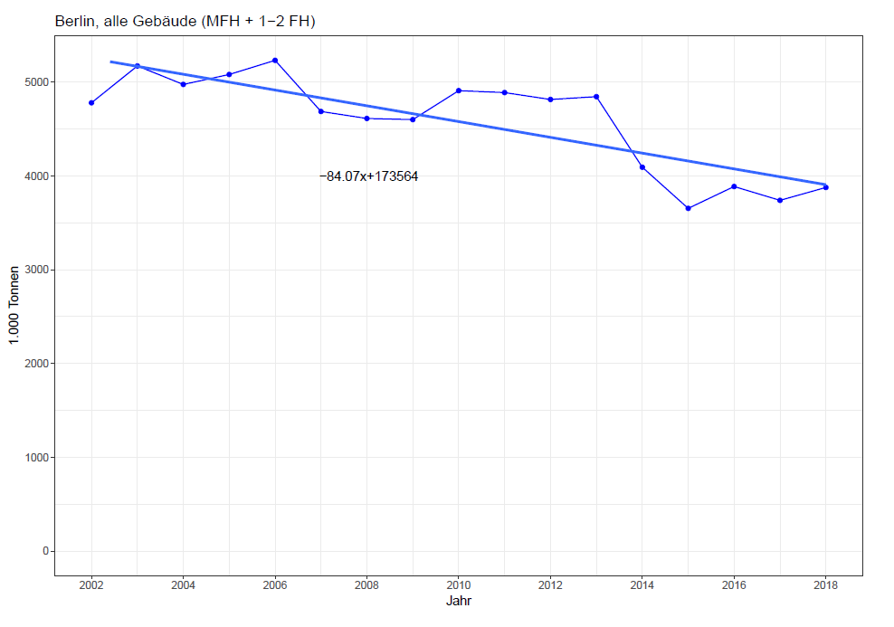

Slide 33
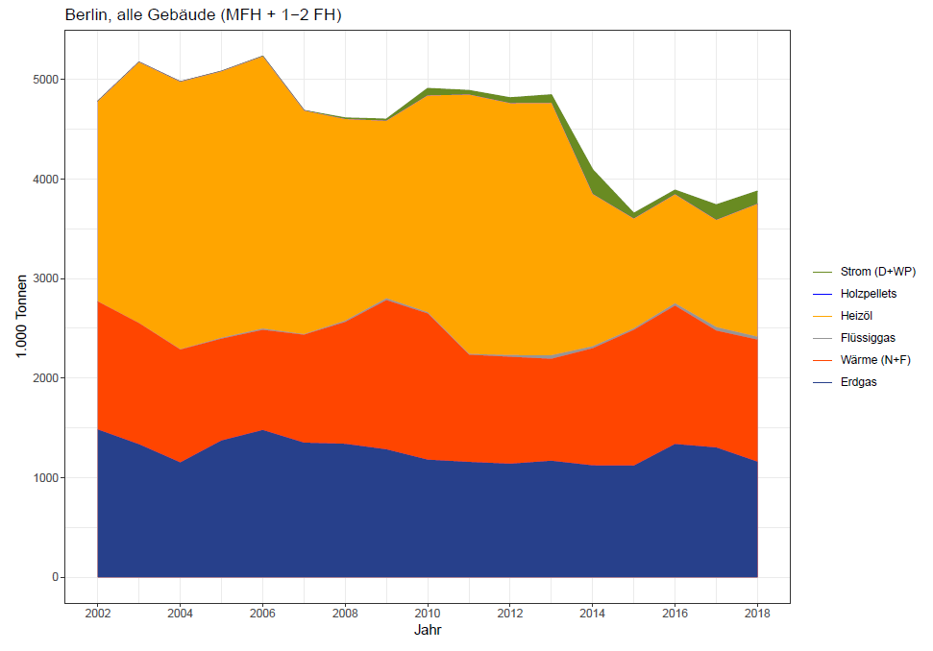

Slide 34
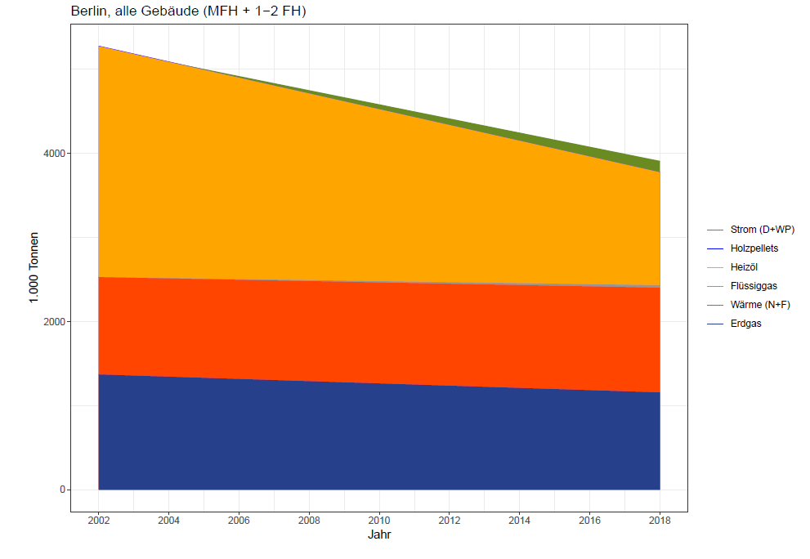

Slide 35
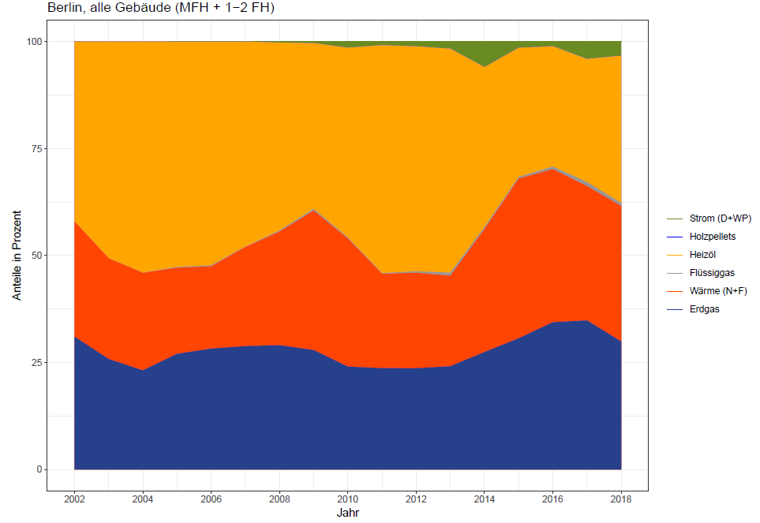

Slide 36
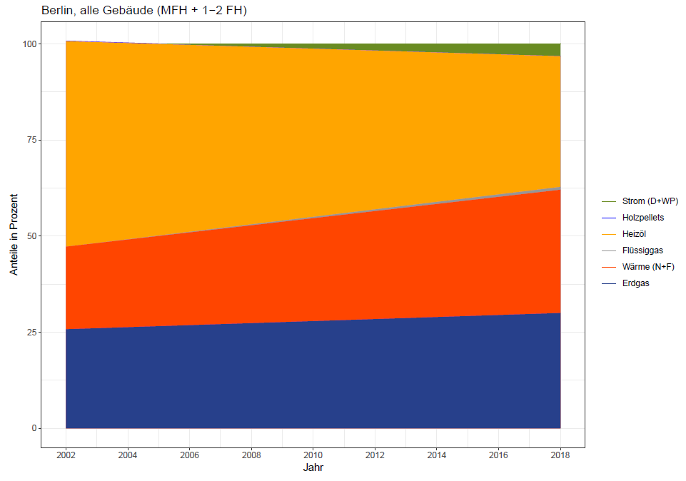
Alle Gebäude (MFH + 1-2FH) – Anteile of what?

Slide 37
Berlin – MFH

Slide 38
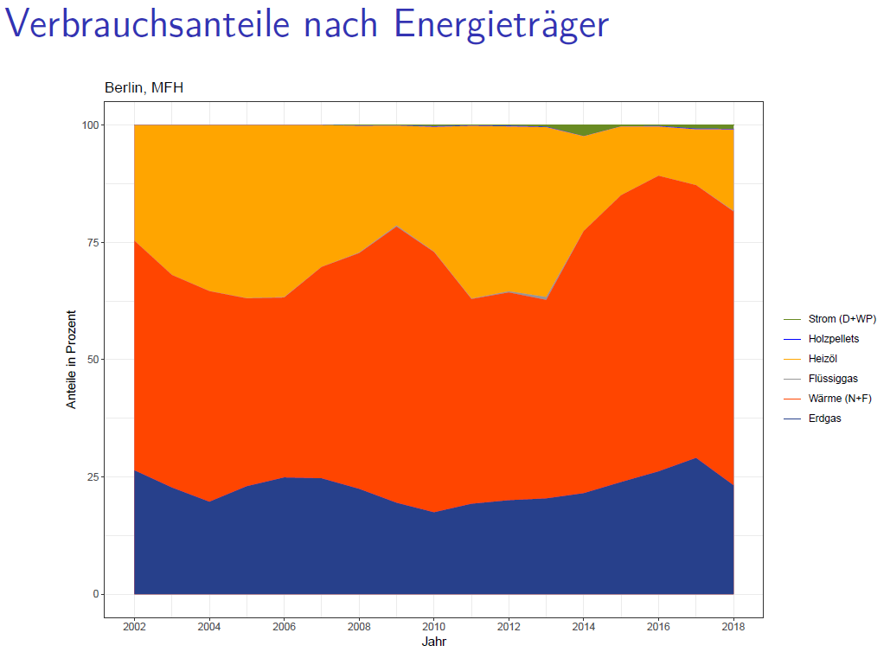

Slide 39
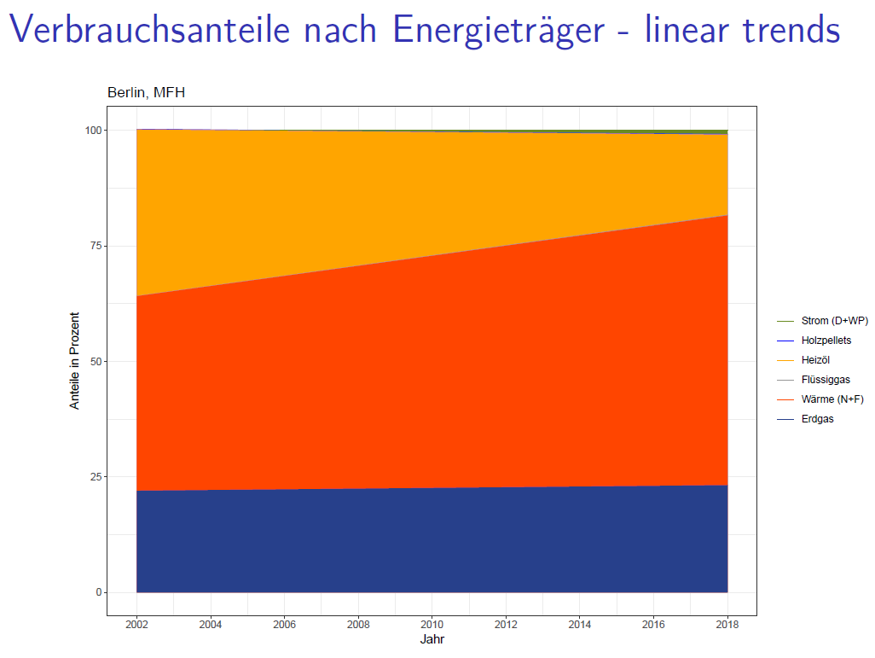

Slide 40
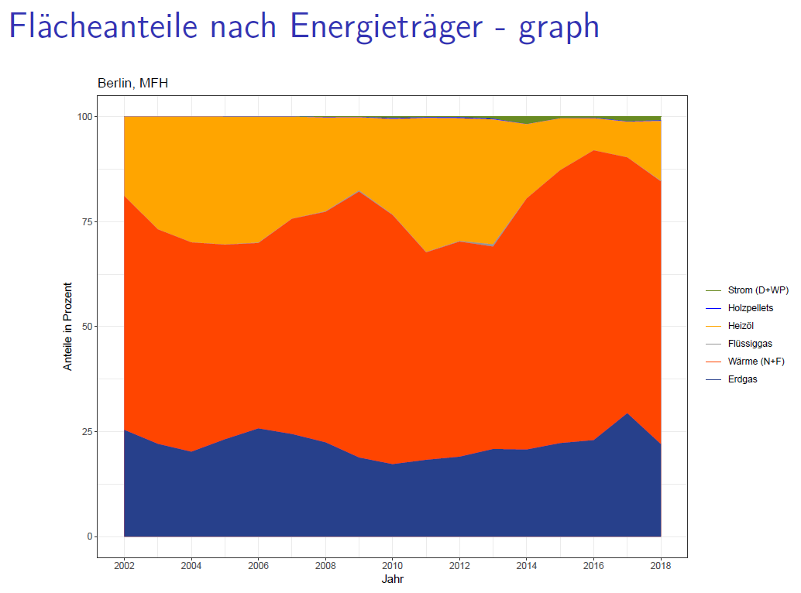

Slide 41
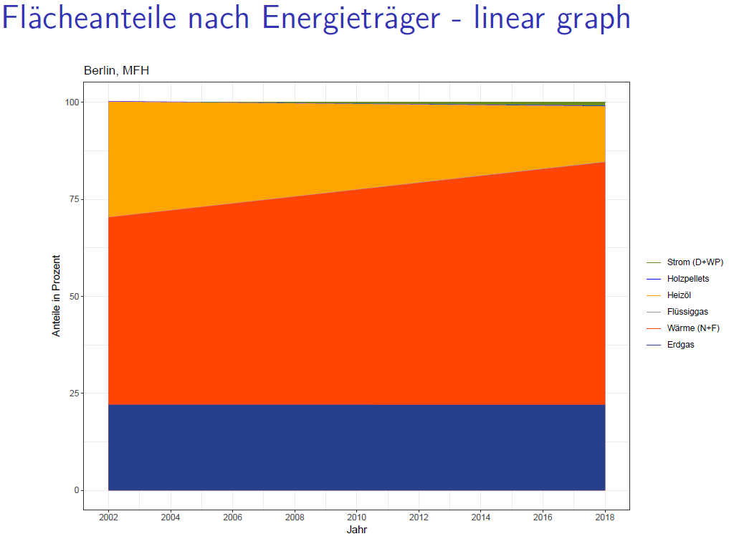

Slide 42
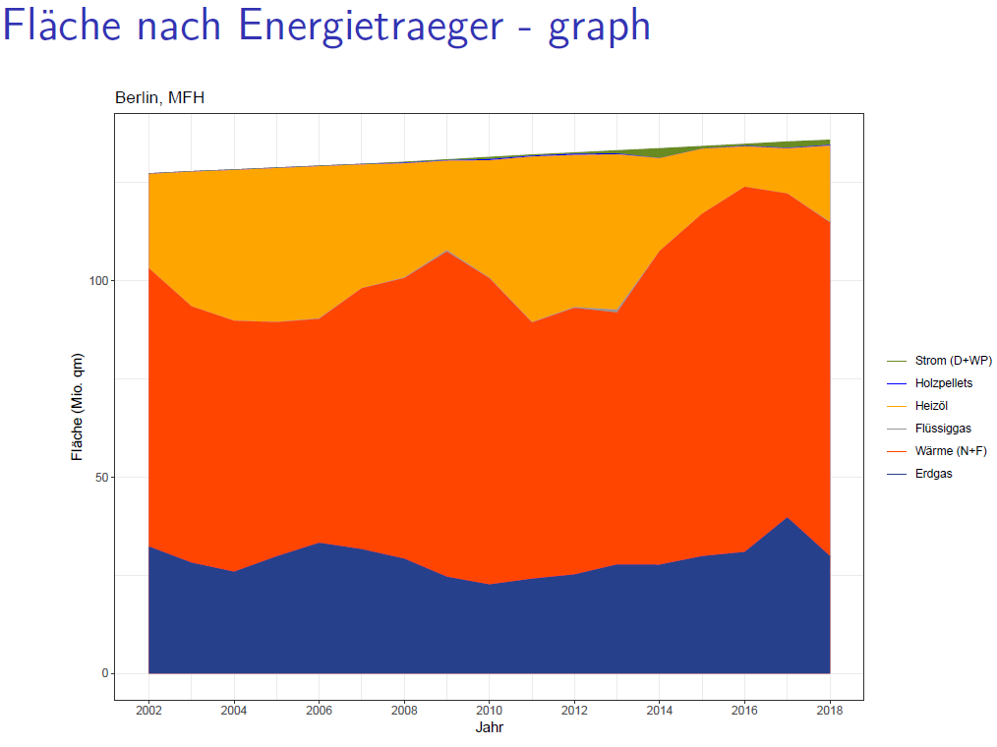

Slide 43
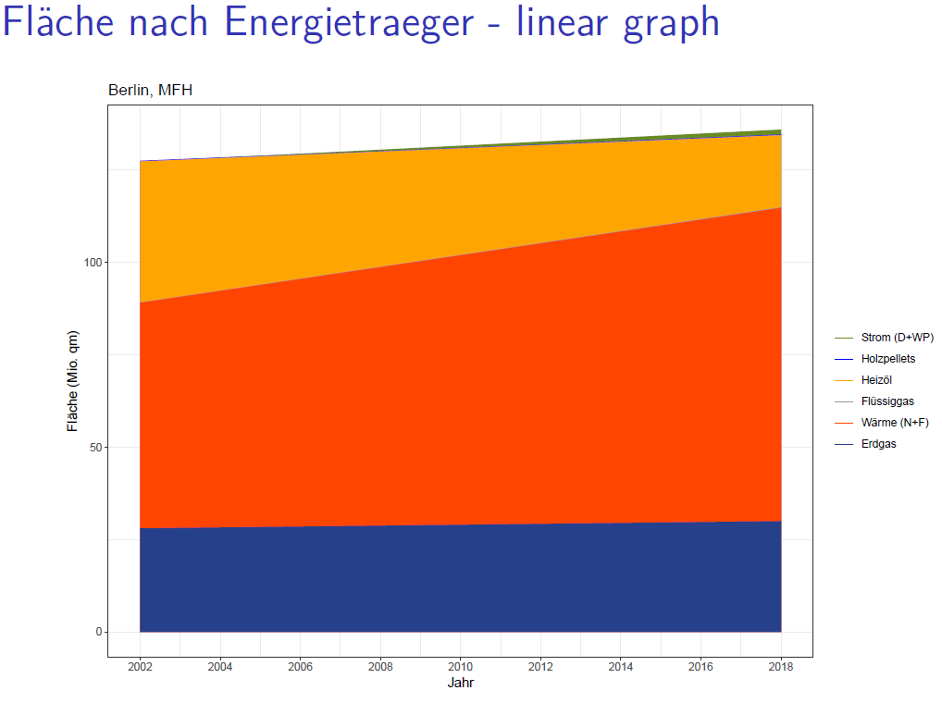

Slide 44
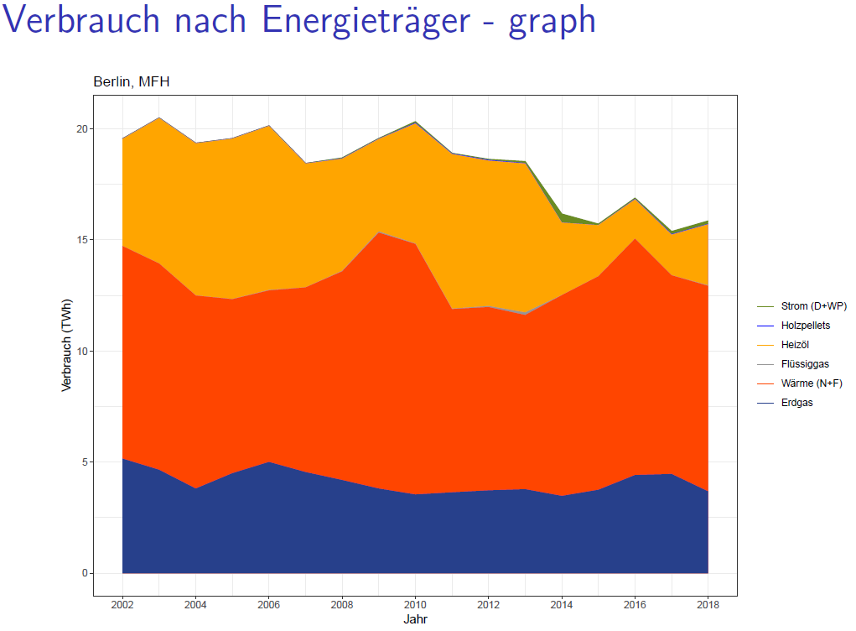

Slide 45
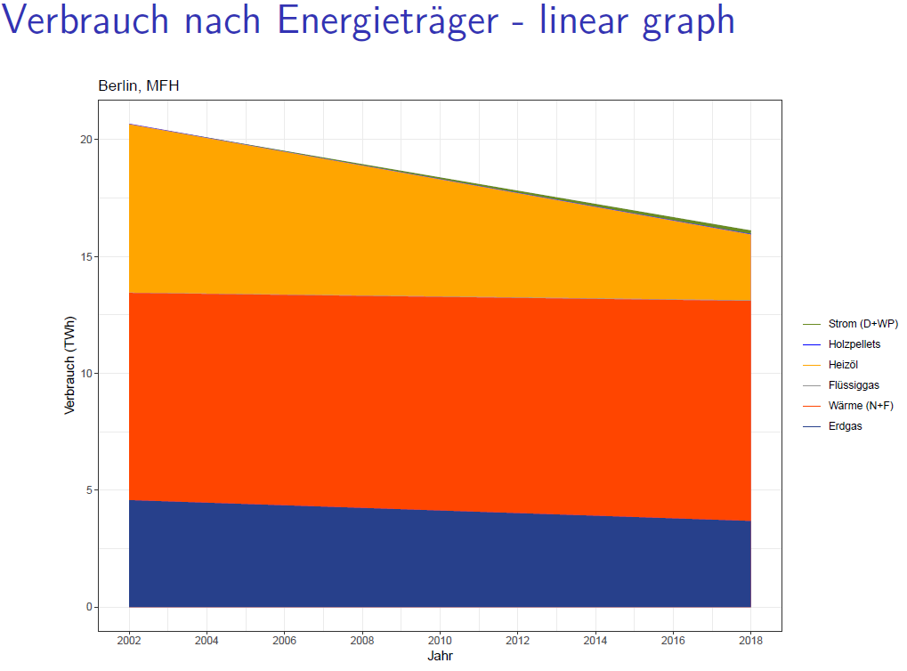

Slide 46
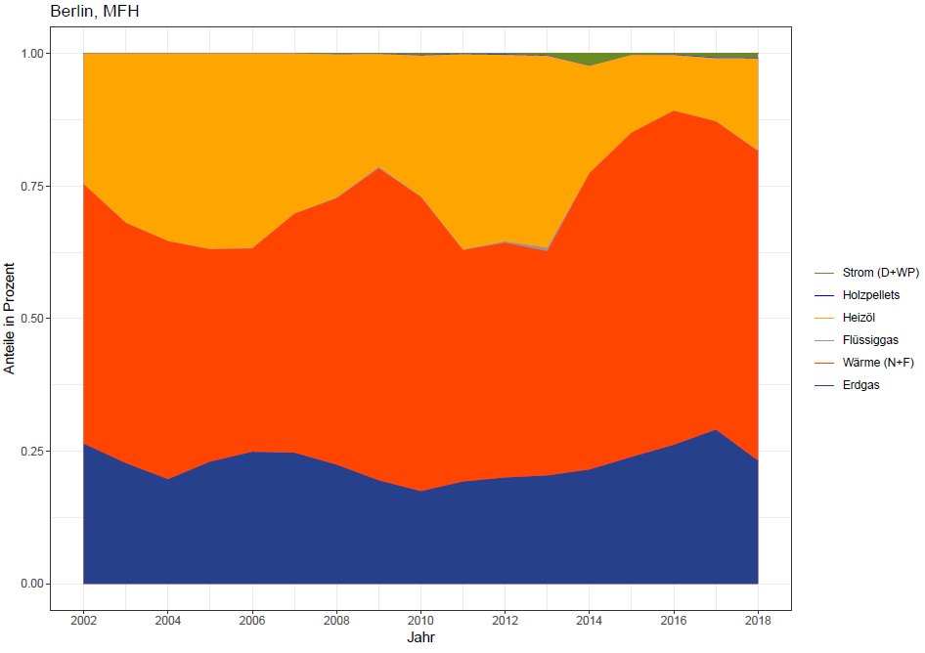

Slide 47
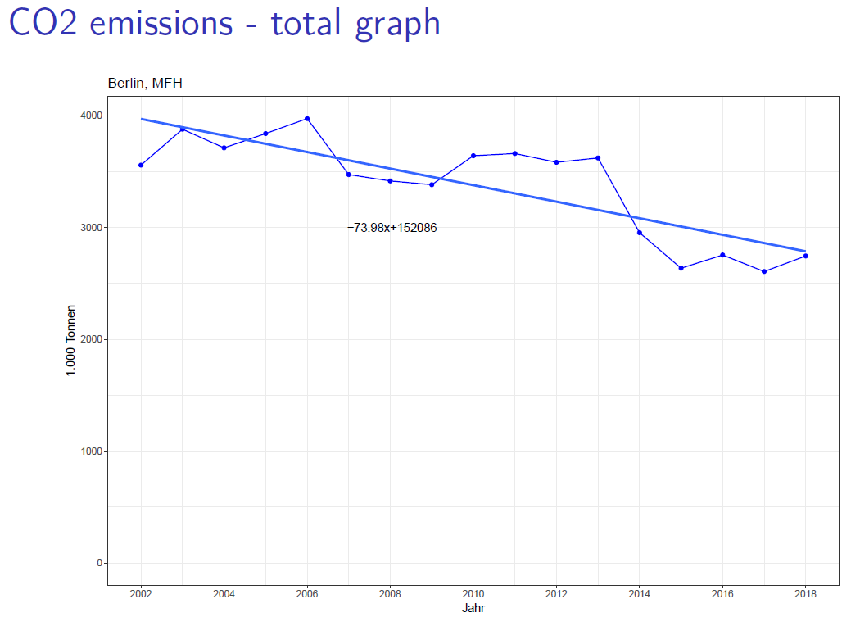

Slide 48
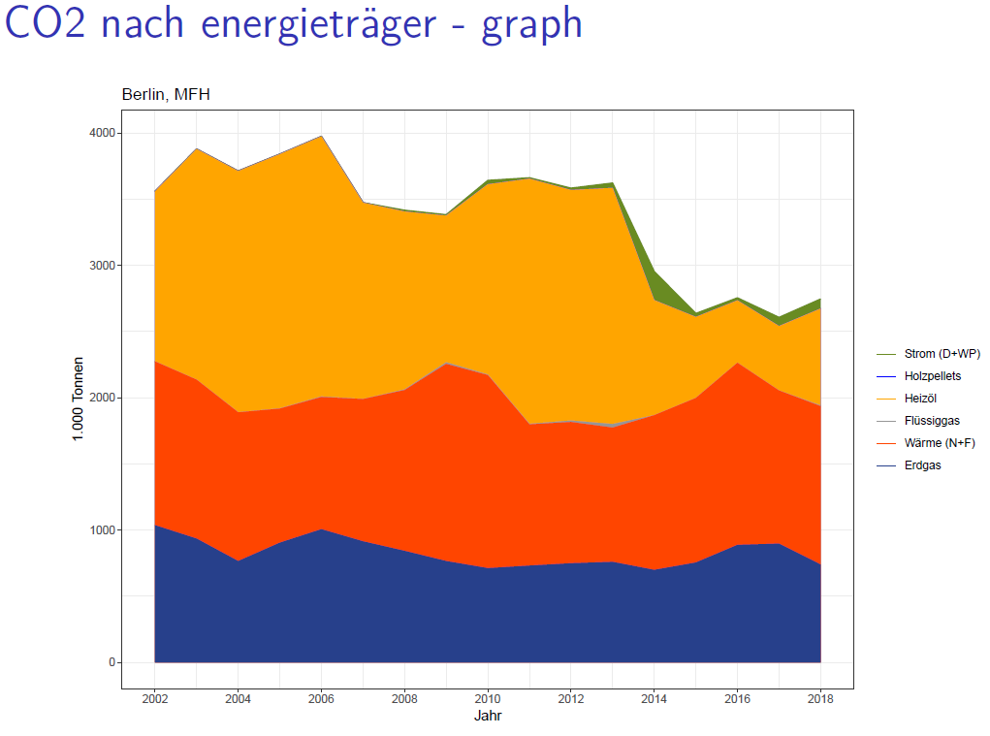

Slide 49
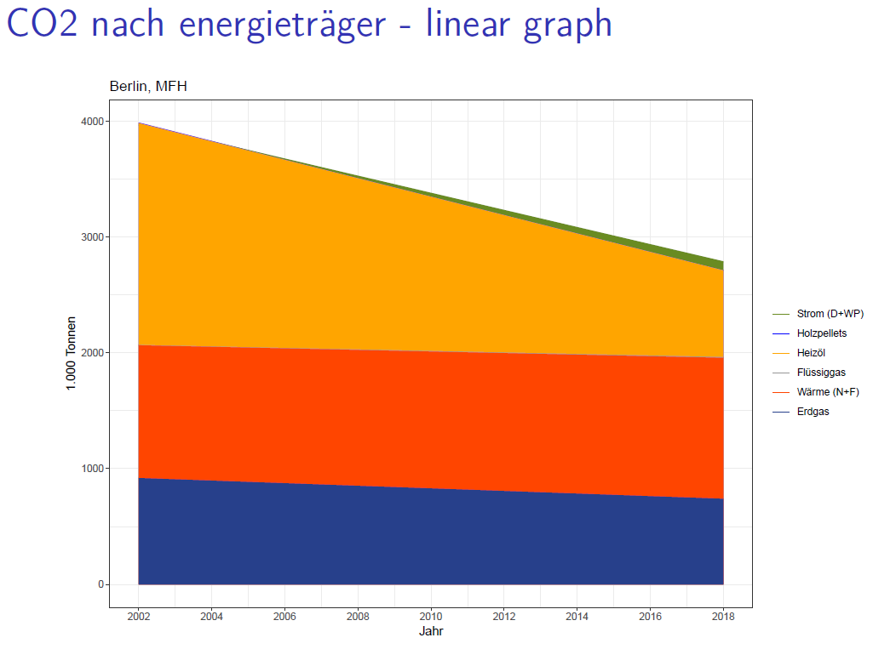

Slide 50
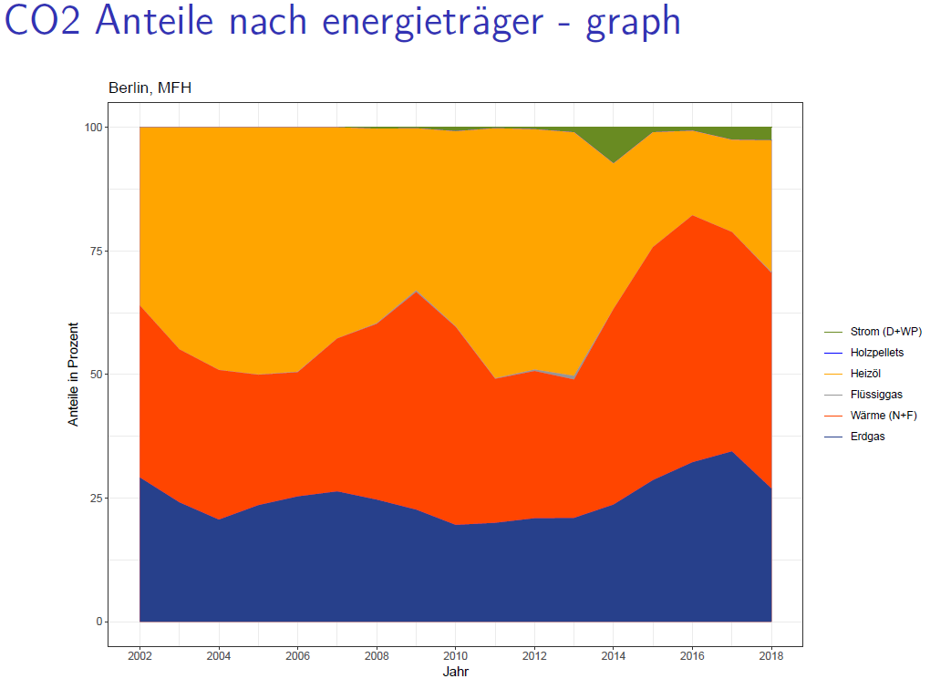

Slide 51
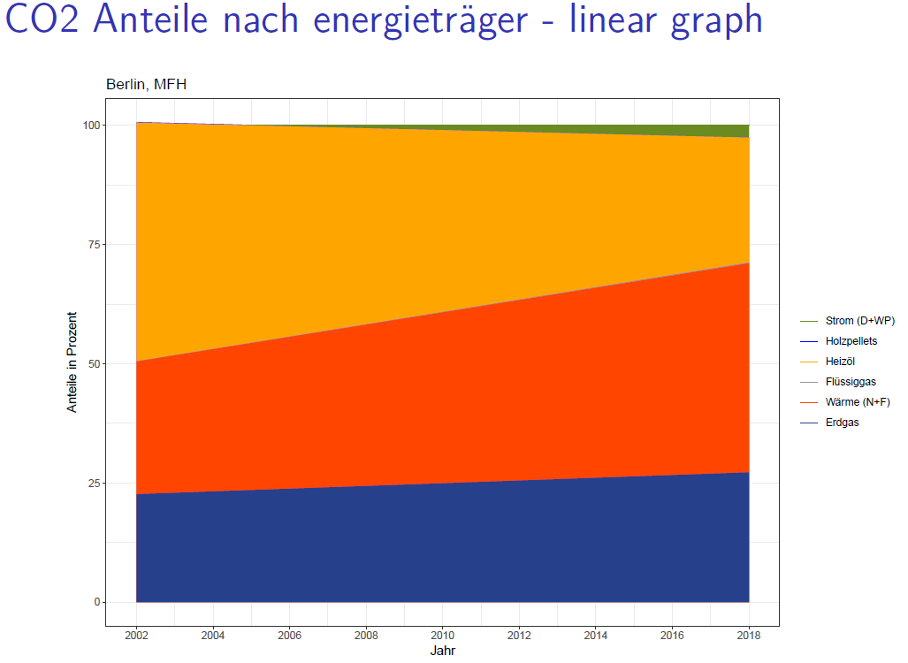

Slide 52
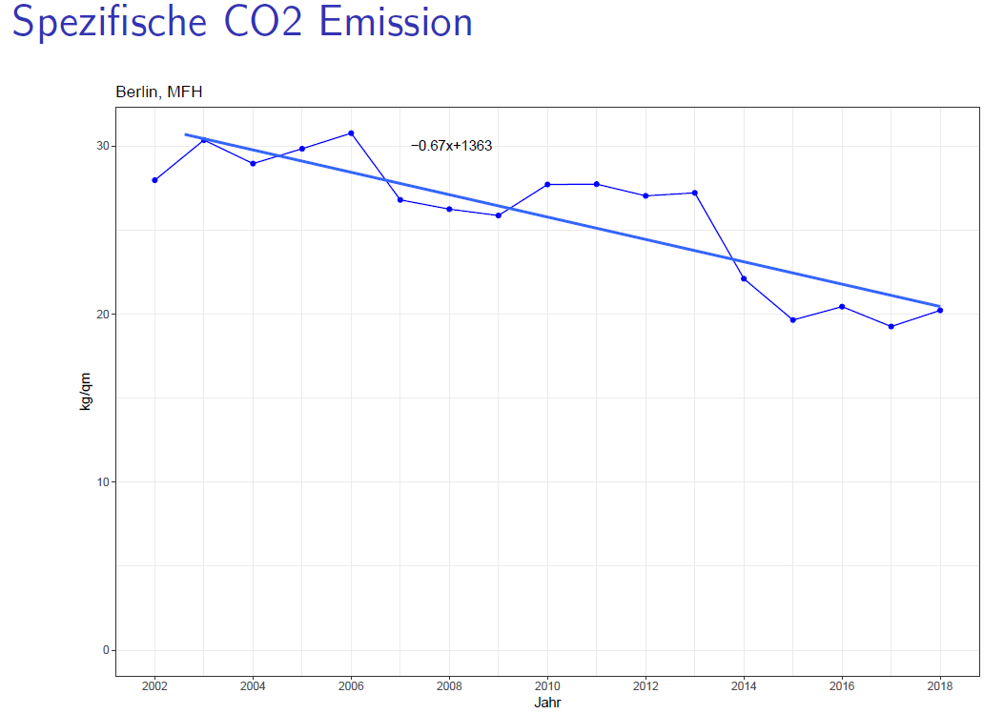

Slide 53
Berlin – 1-2FH

Slide 54
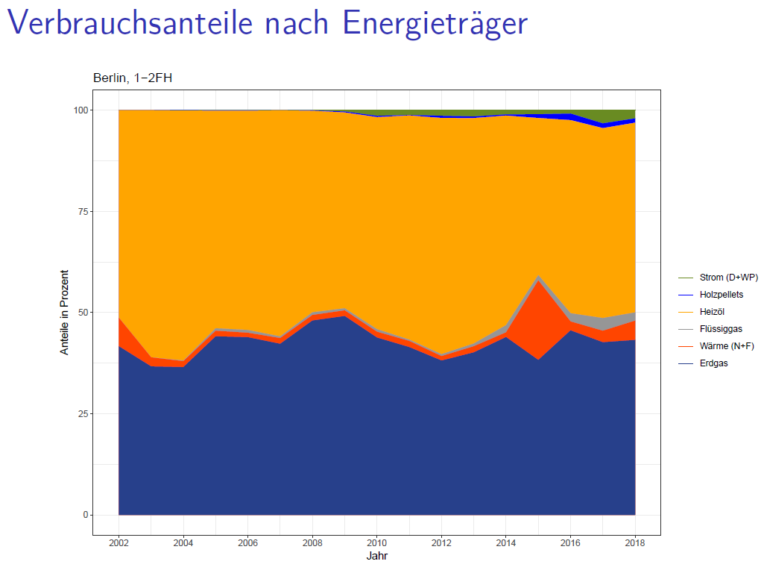

Slide 55
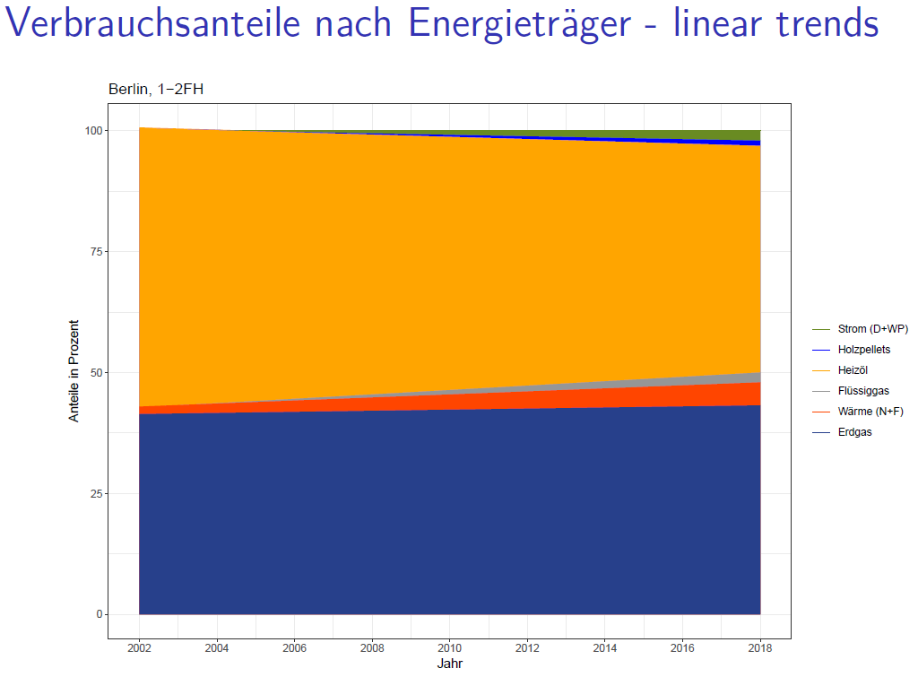

Slide 56
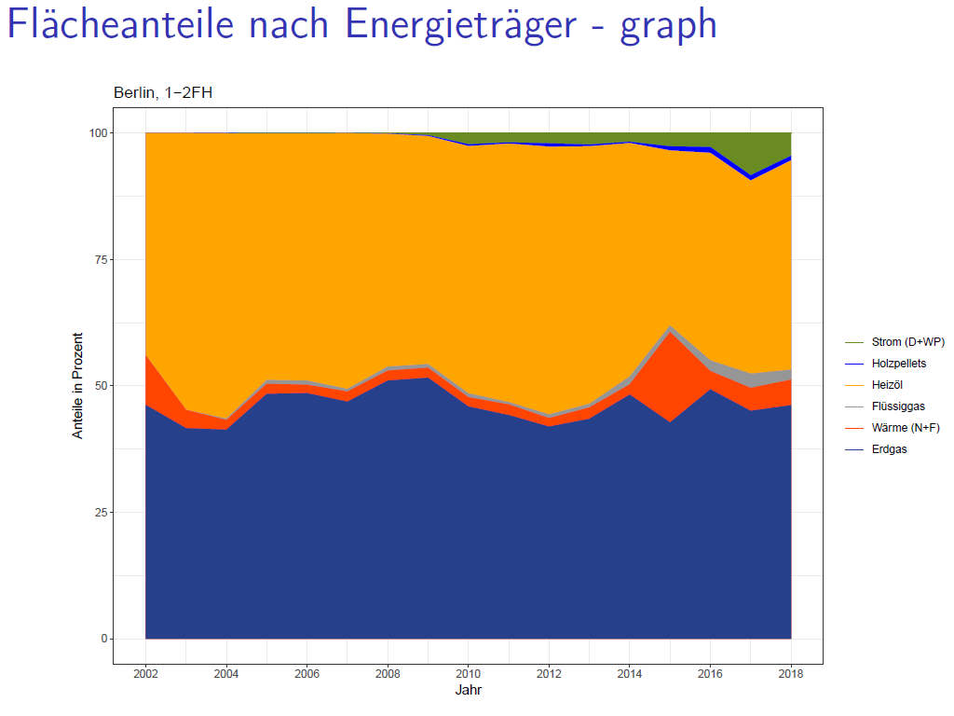

Slide 57
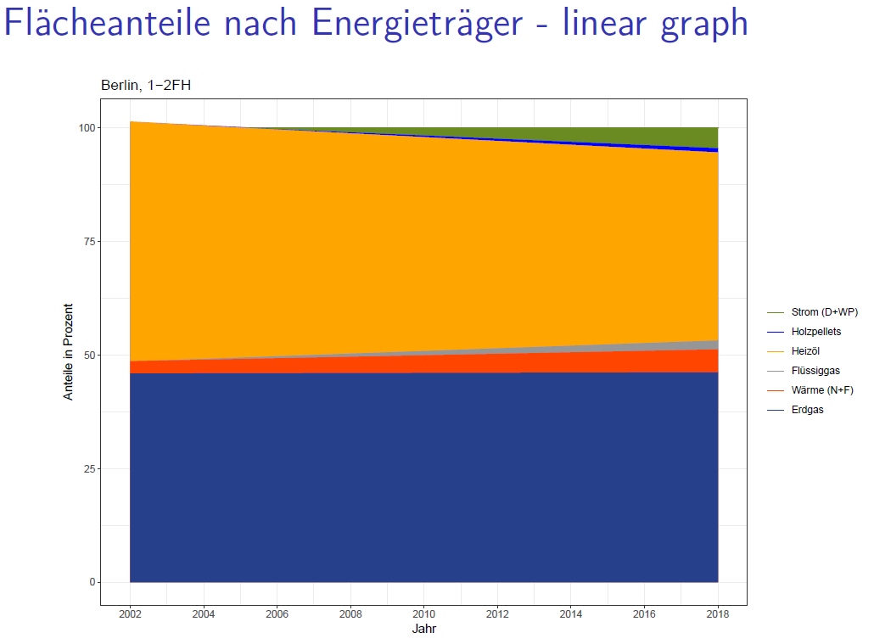

Slide 58
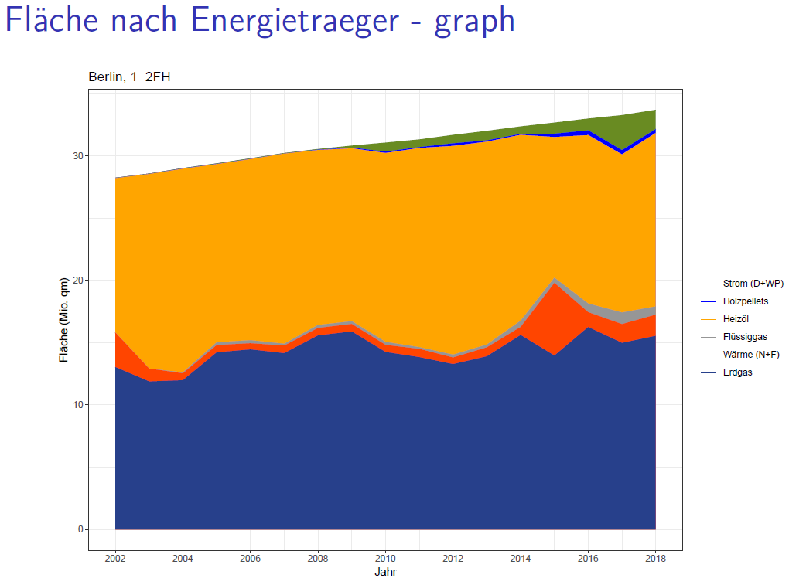

Slide 59
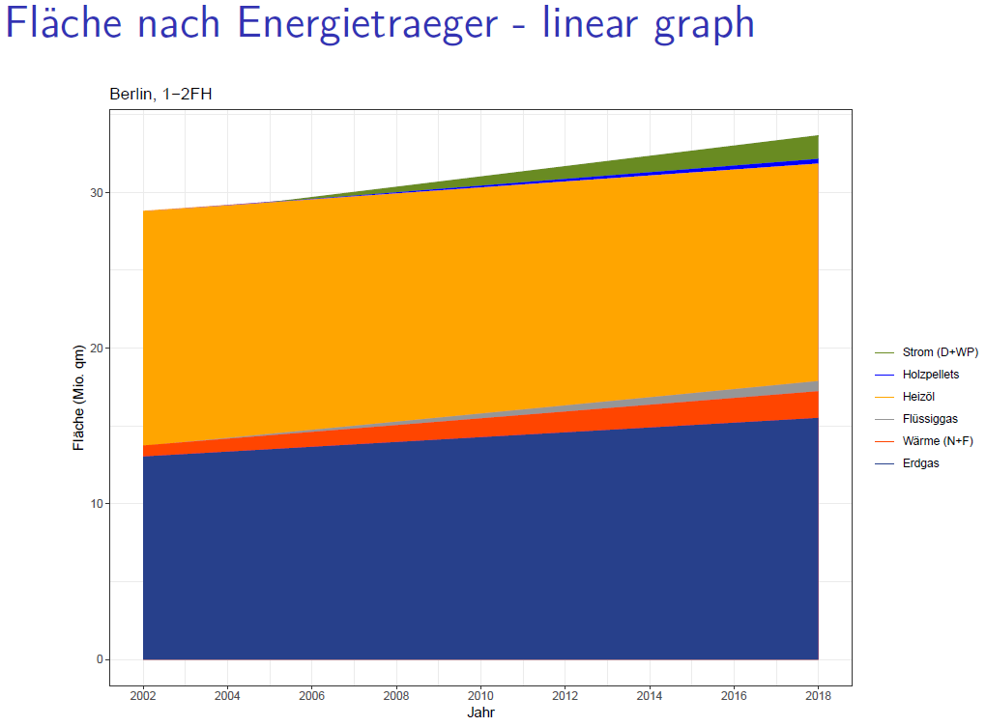

Slide 60
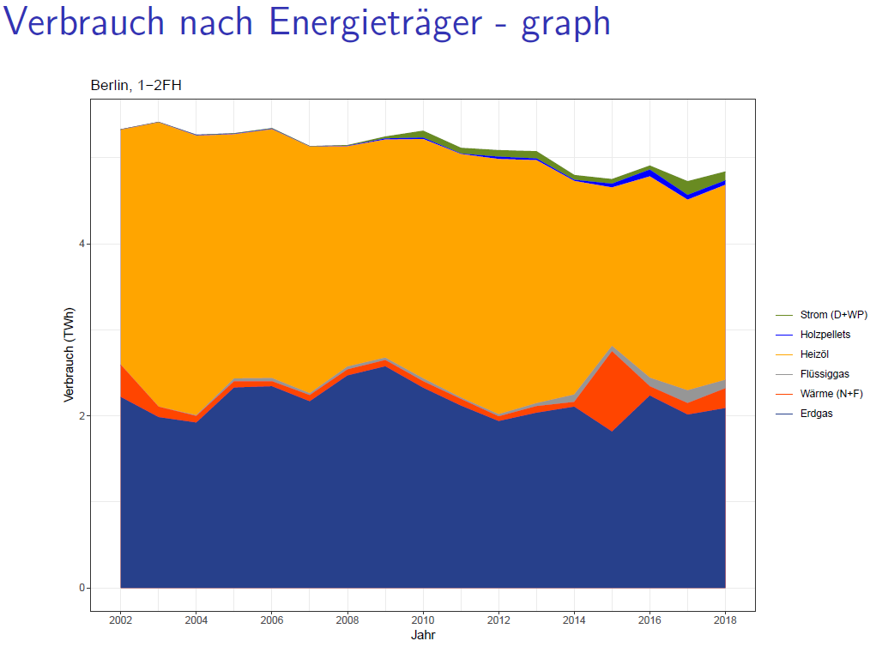

Slide 61
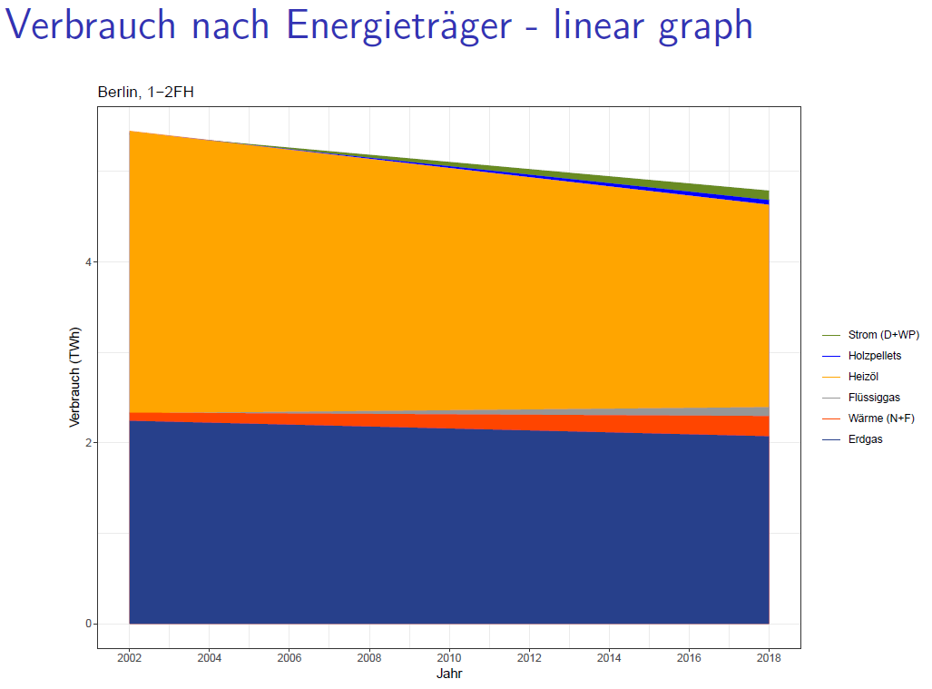

Slide 62
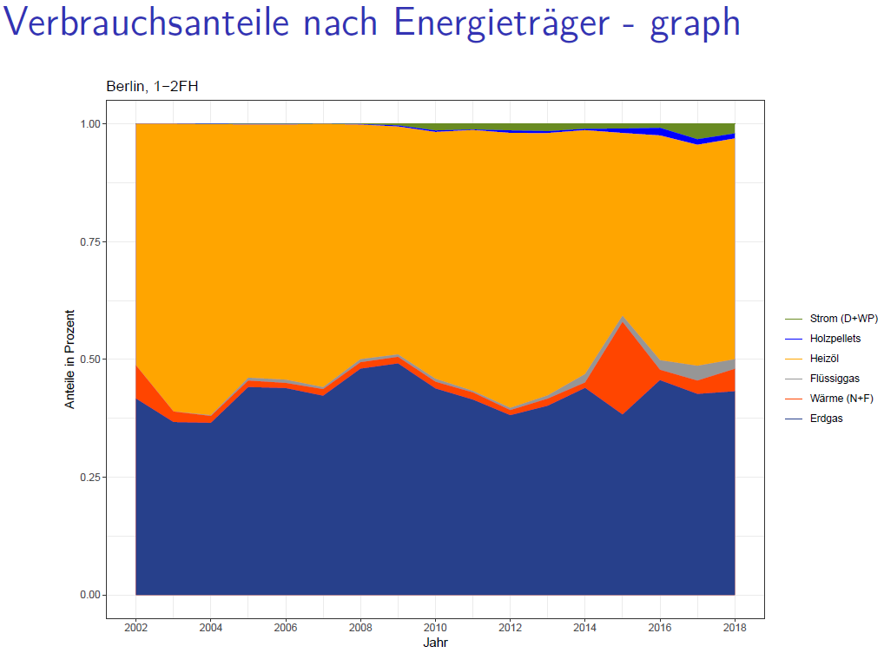

Slide 63

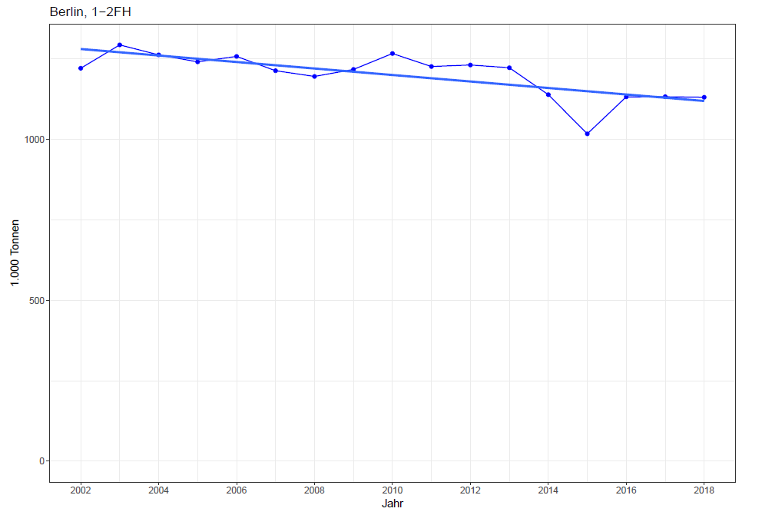

Slide 64
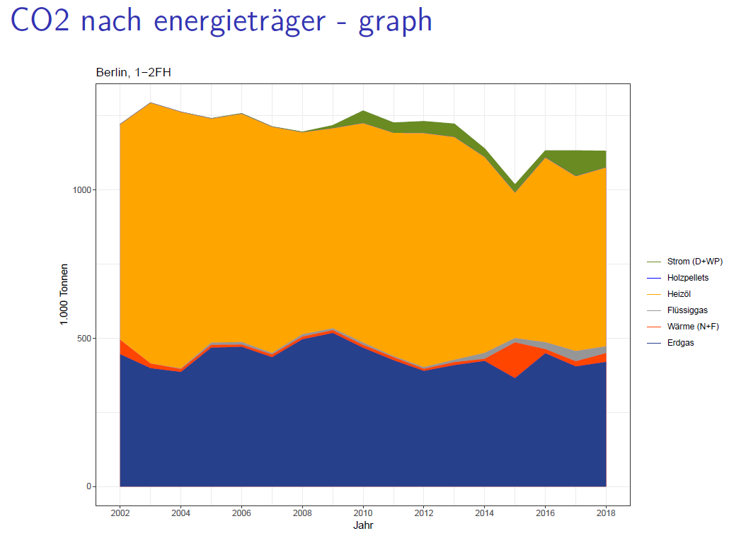

Slide 65
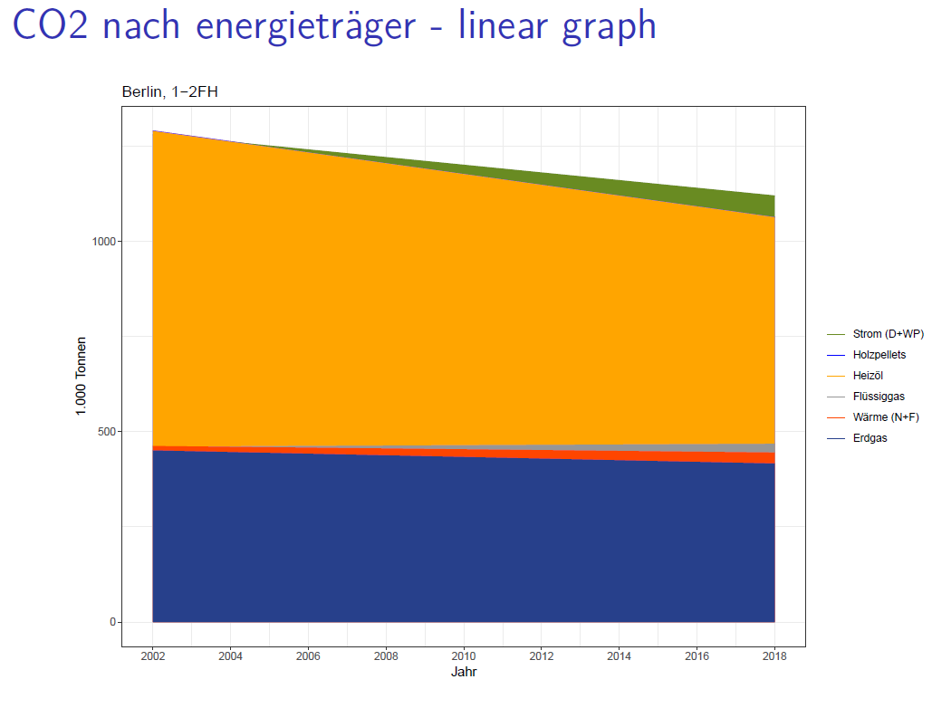

Slide 66
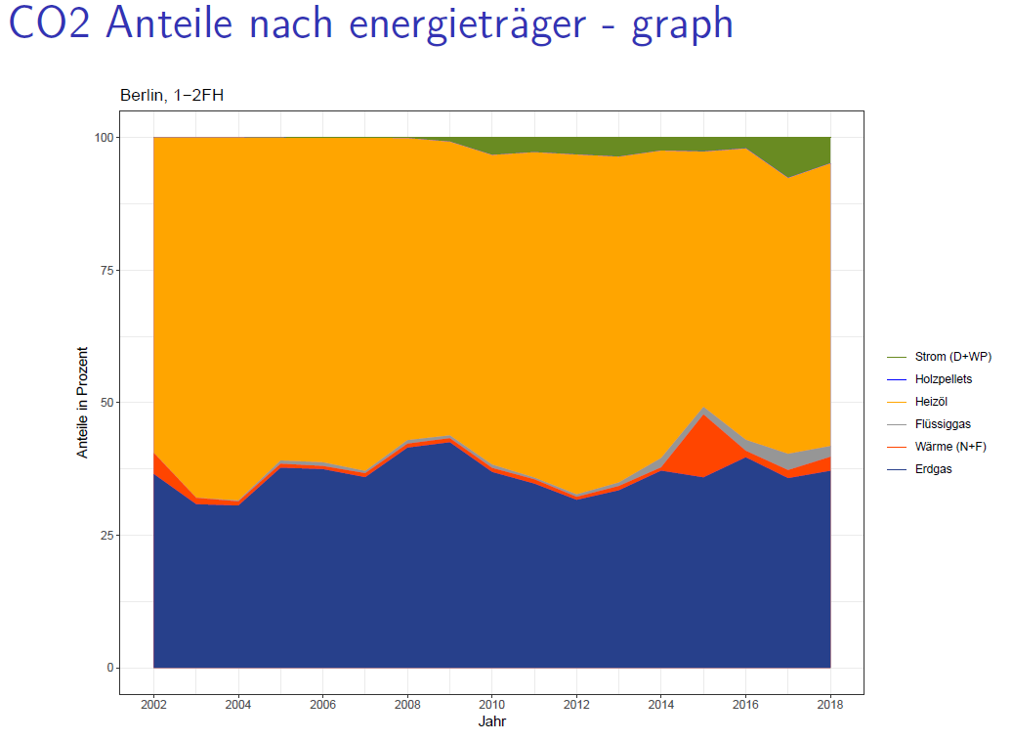

Slide 67
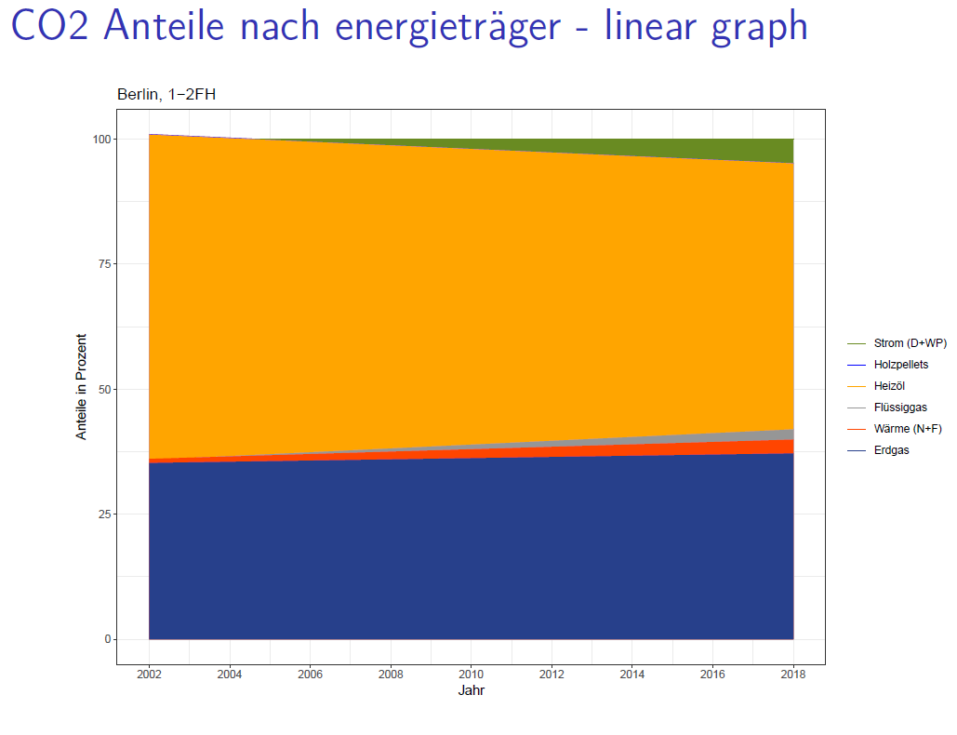

Slide 68
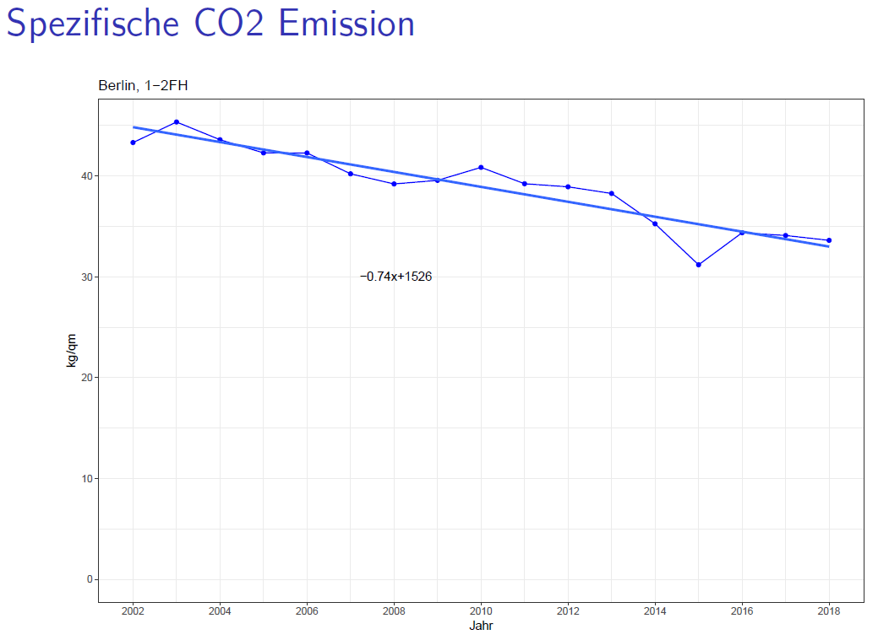

Slide 71
Teil 6:
Fragen…

Slide 72
Themen:
Zielgruppe
Kosten bei SEnerCon / Angebotspreis (pricing)
Wettbewerber (Ökoinstitut, Klimabündnis, FFE München)
Erste Kandidaten: München, Hamburg, Ulm, Stuttgart, Berlin, UBA
Kooperation co2online / SEnerCon beim Vertrieb
Wichtigkeit der Ratgeber als „Sinnesorgane“ von Kommunen und Ländern wird erkannt
Reduktion der Komplexität: Welche Form ist angemessen?
Verbindung Heizspiegel, CO₂-Bilanz, Studien zur Entwicklung des Heizenergieverbrauchs

